Slide 1
Le verbe avoir au présent

Slide 2
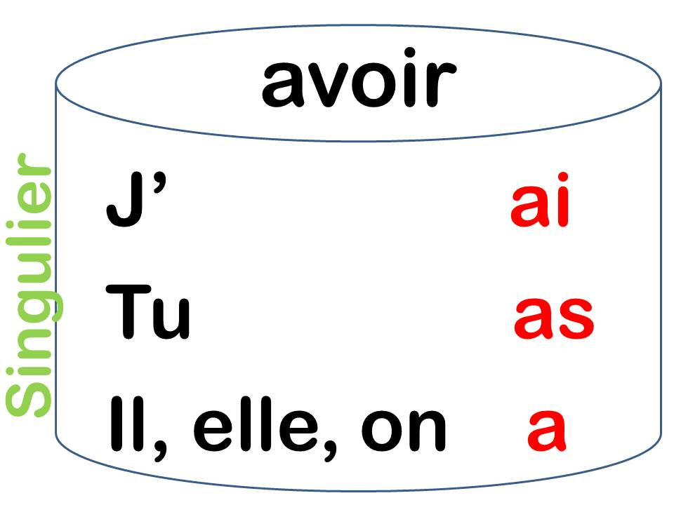

Slide 3
Exemples :
J’ai un devoir.
Tu as une trousse rouge.
Il a 10 ans.
Elle a froid ou chaud ?

Slide 4
Conjugue le verbe avoir
J’………………un examen de français.
ai

Slide 5
Tu………………21 ans.
as

Slide 6
Il………………de la fièvre.
a

Slide 7
Elle ………………des lunettes de soleil et une casquette.
a

